Slide 1

Изменения в налоговом законодательстве с
01.01.2025 года. АвтоУСН
Докладчик: И.о. руководителя УФНС России
по Ямало-Ненецкому автономному округу
Руслан Юрьевич Посунько
1

Slide 2
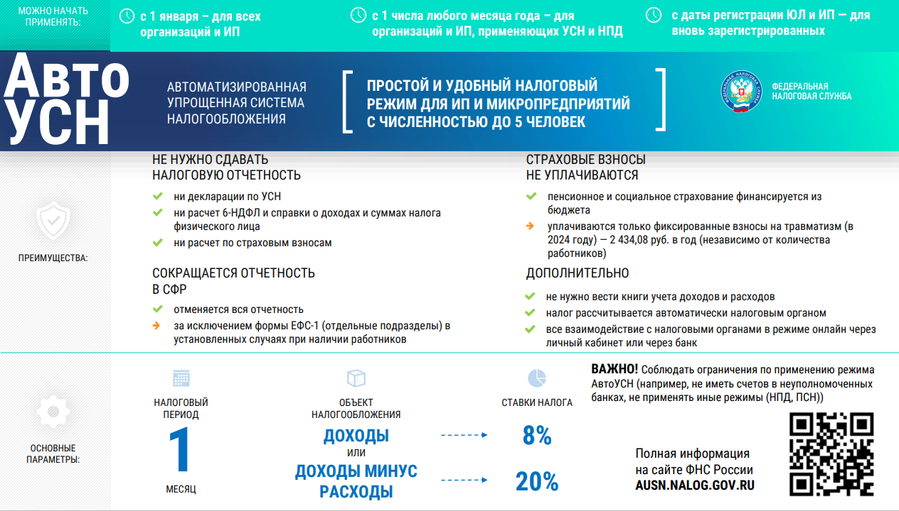

Slide 3
Положительные примеры перехода на АвтоУСН (Доходы)
ИП применяет УСН с объектом налогообложения «Доходы», получен доход в размере 23 118 тыс. руб., общая налоговая нагрузка составляет 2 846 тыс. руб., из которых:
1 177 тыс.руб. страховые взносы за работников
228 тыс.руб. страховые взносы в виде 1%
53.7 тыс.руб. фиксированные страховые взносы (2025 год)
1 387 тыс.руб. – сумма исчисленного налога УСН
С учетом нового положения применения АвтоУСН, общая налоговая нагрузка составит
1 849 тыс.руб., (23 118*8%), что на 997 тыс.руб. меньше, чем на текущей системе УСН.

Slide 4
Положительные примеры перехода на АвтоУСН (Доходы-Расходы)
ООО применяет УСН с объектом налогообложения «Доходы-Расходы», получен доход в размере 20 918 тыс.руб., а так же произведены расходы в сумме 16 261 тыс.руб., налоговая база для исчисления налога составляет 4 656 тыс.руб. общая налоговая нагрузка составляет 1 700 тыс.руб., из которых:
1 467 тыс. руб. страховые взносы за работников,
232 тыс. руб. – сумма исчисленного налога УСН.
С учетом нового положения применения АвтоУСН, общая налоговая нагрузка составит 931 тыс.руб., (20 918-16 261)*20%), что на 769 тыс. руб. меньше, чем на текущей системе УСН.

Slide 6
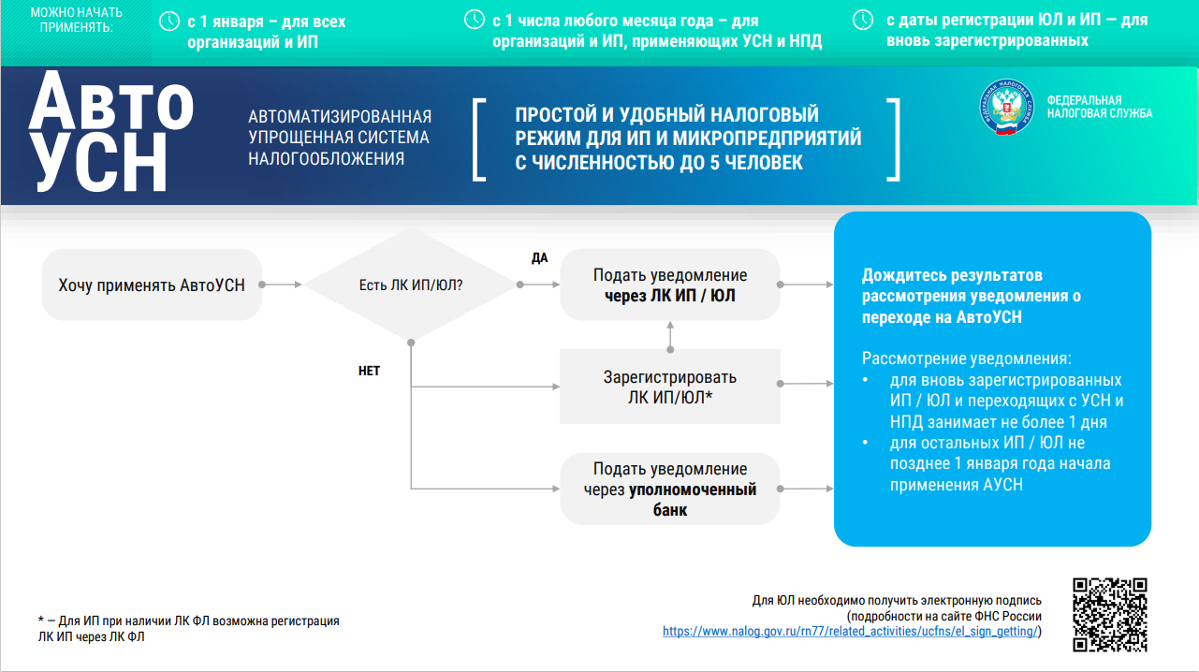

Slide 7
Спасибо за внимание!

